Slide 1
第二节 随机变量的分布函数
一、分布函数的概念
二、分布函数的性质
三、例题讲解
四、小结

Slide 2
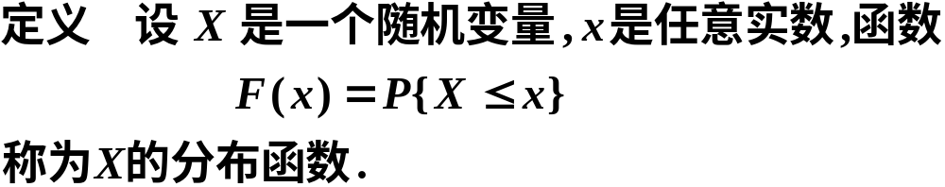
分布函数的定义
说明
分布函数主要研究随机变量在某一区间内取值的概率情况.

Slide 3
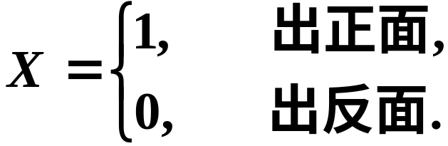


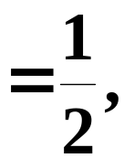








实例 抛掷均匀硬币, 令
求随机变量 X 的分布函数.
解

Slide 4



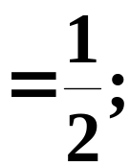



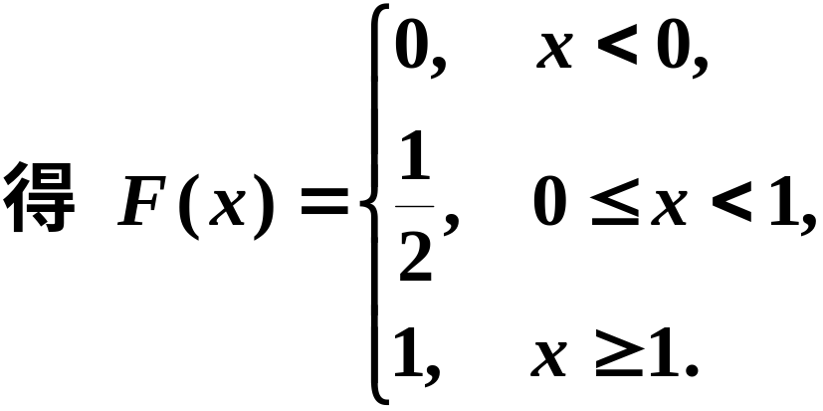


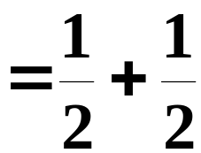


Slide 5

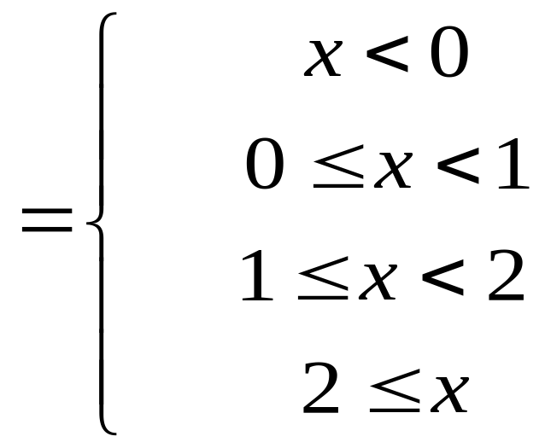

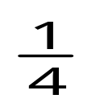
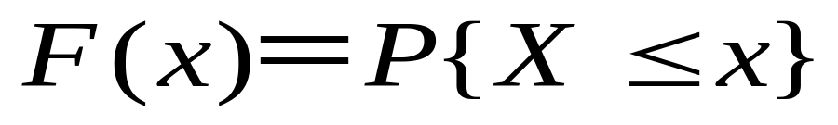
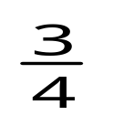

例2 在有两个孩子的家庭中,考虑
其性别 , 共有 4 个样本点:
若用 X 表示该家女孩子的个数时 ,
试求随机变量 X 的分布函数。
解

Slide 6
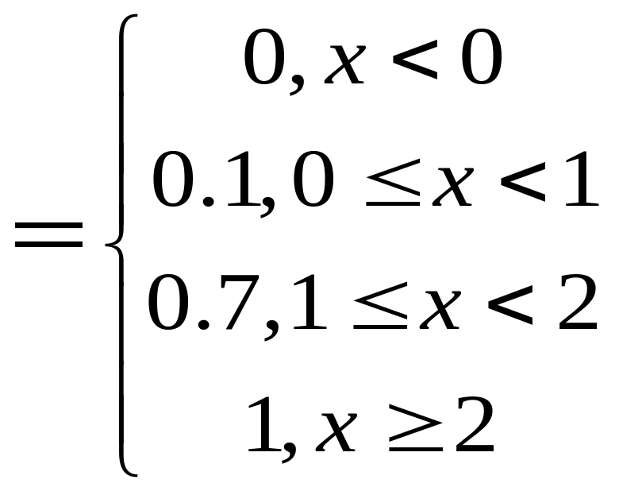
例3 已知随机变量X的
取值情况如右表，求X的
分布函数.
X | 0 | 1 | 2
P | 0.1 | 0.6 | 0.3
因为分布函数是定义在整个数轴上，所以
0
1
2
可见,此题中,F(x)是一个阶梯型函数.

Slide 7






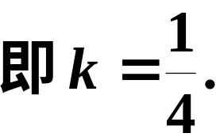


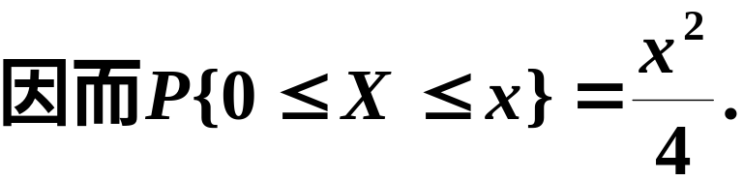
例3 一个靶子是半径为2m的圆盘,设击中靶上任
一同心圆盘上的点的概率与该圆盘的面积成正比,
并设射击都能中靶,以X表示弹着点与圆心的距离.
试求随机变量 X 的分布函数.
解

Slide 8
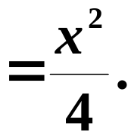



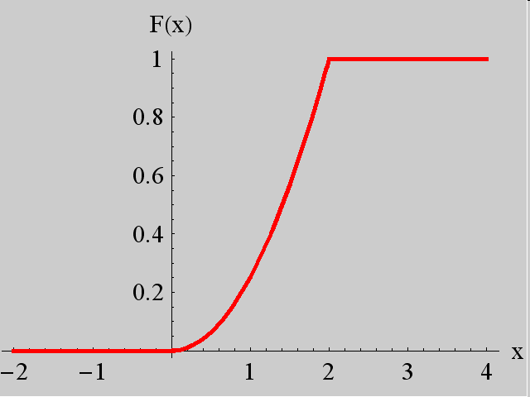
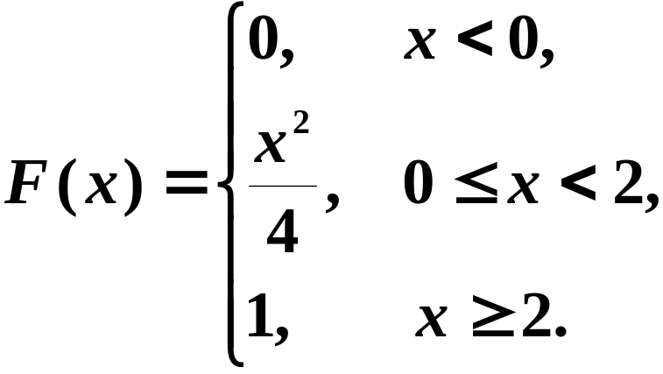
于是
故 X 的分布函数为
其图形为一连续曲线

Slide 9
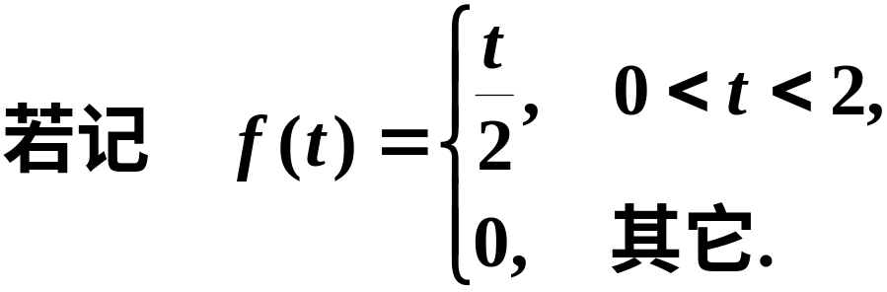
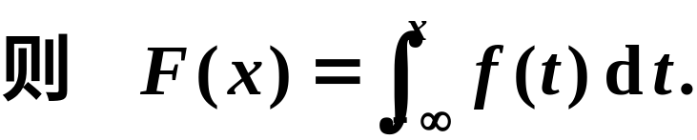
注意 两类随机变量的分布函数图形的特点不
一样.

Slide 10
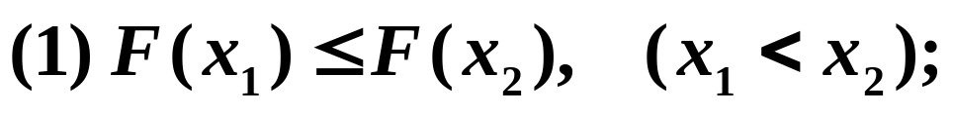







二、分布函数的性质
证明

Slide 11
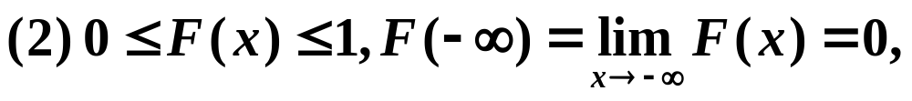
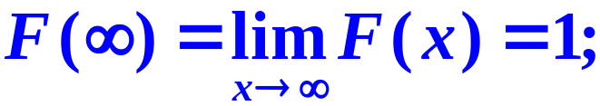




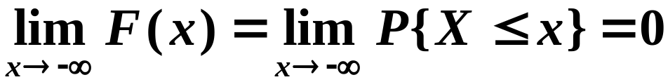

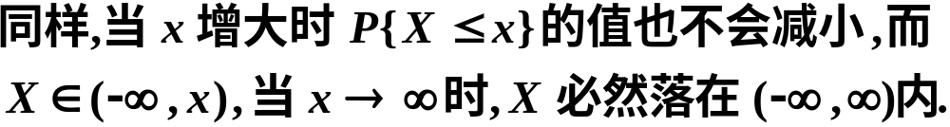
证明

Slide 12
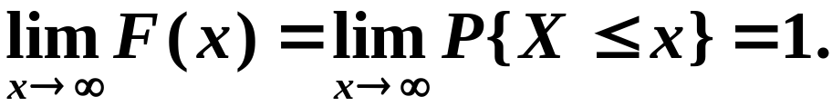
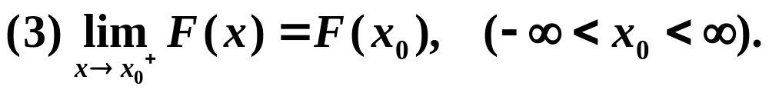

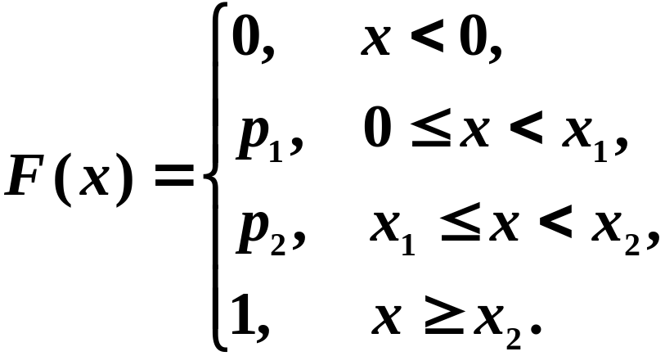






所以
即任一分布函数处处右连续.

Slide 13
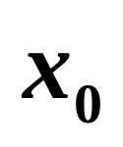
4)对任意的

Slide 14
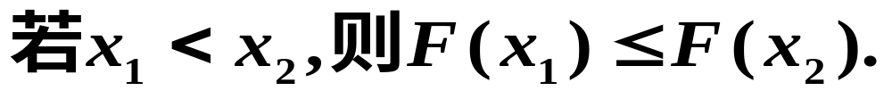
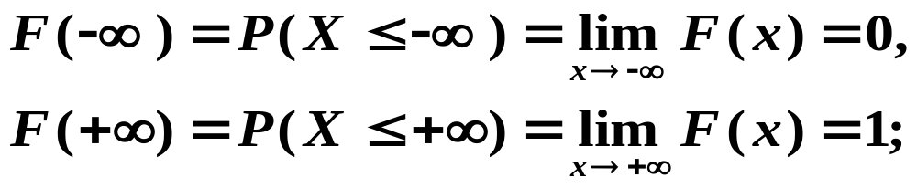

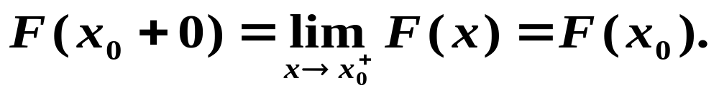
定理2.1 分布函数的性质
1)
2) 对任意实数x，0≤F(x)≤1且
是右连续的：对任意实数
4)对任意的

Slide 15

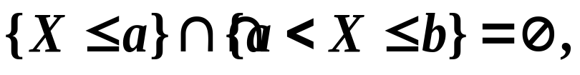
重要公式
证明

